Slide 1
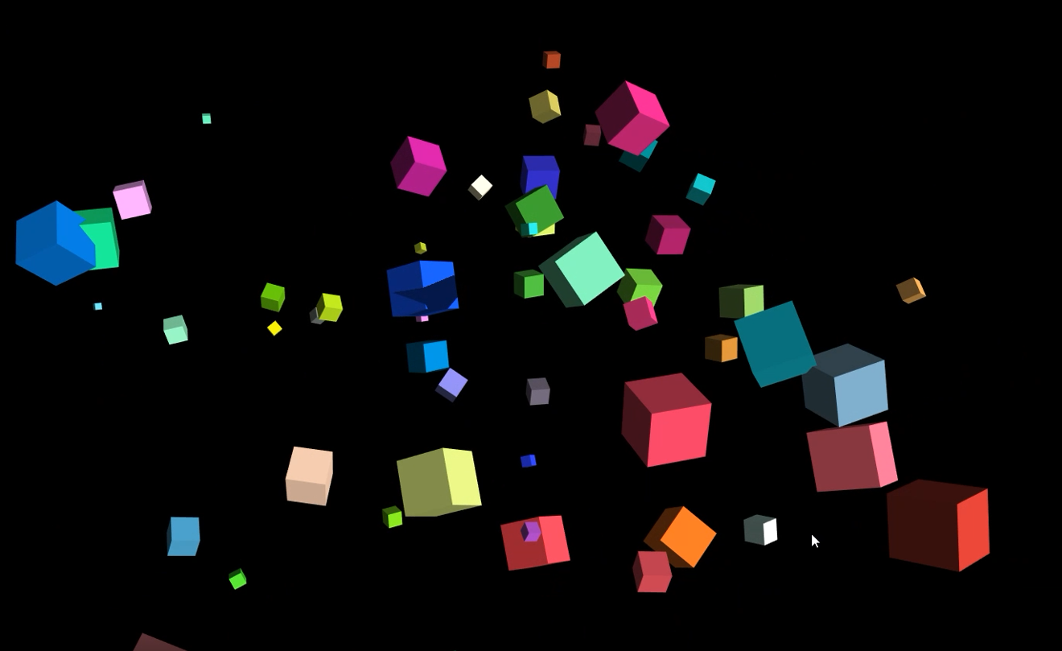
魔方宇宙
- 点击屏幕生成立方体
- 随机位置
- 随机的颜色
- 随机的材质

